Slide 1
虚拟机热迁移深入分析

Slide 2
目
1
虚拟机迁移概况
录
2
Libvirt虚拟机热迁移功能
3
OpenStack中虚机迁移
CONTENTS
4
虚拟机热迁移与CPU架构
5
OpenStack中虚拟机热迁移运维

Slide 3
虚拟机迁移概况

Slide 4
虚拟机迁移概况
概念：
冷迁移(cold migration)
又叫静态迁移。关闭电源的虚拟机进行迁移。通过冷迁移，可以选择将关联的磁盘从一个数据存储移动到另一个数据存储。
热迁移（Live Migration）
又叫动态迁移、实时迁移，即虚拟机保存/恢复，通常是将整个虚拟机的运行状态完整保存下来，同时可以快速的恢复到原有硬件平台甚至是不同硬件平台上。恢复以后，虚拟机仍旧平滑运行，用户不会察觉到任何差异。

Slide 5
虚拟机迁移概况
使用场景：
突发的非宕机型主机故障
主机维护模式
优化资源分布

Slide 6
虚拟机迁移概况
突发的非宕机型主机故障：
空调的故障
存储问题
网络问题
数据中心发生突发灾难

Slide 7
虚拟机迁移概况
主机维护模式：
固件升级
硬件升级
内核升级

Slide 8
虚拟机迁移概况
优化资源分布：
减少损耗
让虚机更靠近存储，减少网络延时
汇集虚机到指定主机，降低功率开销
增加弹性
相邻虚机干扰的隔离
分散虚机到更多的主机上

Slide 9
虚拟机迁移概况
期望：
迁移可以在线完成
迁移的一致性
迁移的透明性
迁移带来最少的服务中断

Slide 10
Libvirt虚拟机热迁移功能

Slide 11
Libvirt虚拟机热迁移功能
虚拟机热迁移过程：
建立源主机和目标主机之间的连接
传送虚拟机的配置及设备信息
传送虚拟机内存
暂停源主机上的虚拟机并传送状态
在目标主机上恢复虚拟机状态

Slide 12
Libvirt虚拟机热迁移功能
建立源主机和目标主机之间的连接
Source Host-1
Source Host-2
VM-A
VM-B
VM-C
Libvirtd
Libvirtd

Slide 13
Libvirt虚拟机热迁移功能
传送虚拟机的配置及设备信息
Source Host-1
Source Host-2
VM-A
VM-B
VM-B
VM-C
Libvirtd
Libvirtd

Slide 14
Libvirt虚拟机热迁移功能
传送虚拟机内存
Source Host-1
Source Host-2
VM-A
VM-B
VM-B
VM-C
Libvirtd
Libvirtd

Slide 15
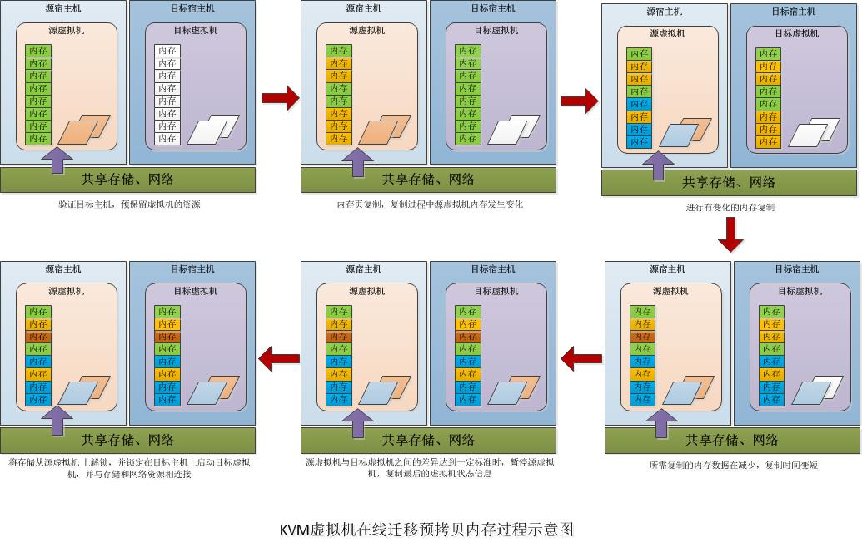
Libvirt虚拟机热迁移功能
传送虚拟机内存

Slide 16
Libvirt虚拟机热迁移功能
暂停源主机上的虚拟机并传送状态
Source Host-1
Source Host-2
VM-A
VM-B
VM-B
VM-C
Libvirtd
Libvirtd

Slide 17
Libvirt虚拟机热迁移功能
在目标主机上恢复虚拟机状态
Source Host-1
Source Host-2
VM-A
VM-B
VM-C
Libvirtd
Libvirtd

Slide 18
Libvirt虚拟机热迁移功能
Libvirt热迁移操作命令：
virsh migrate --live --verbose <domin> qemu+ssh://<dest node>/system
virsh migrate --live --verbose <domin> qemu+tcp://<dest node>/system

Slide 19
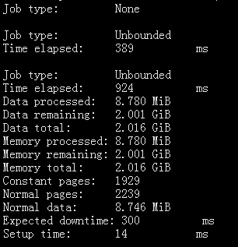
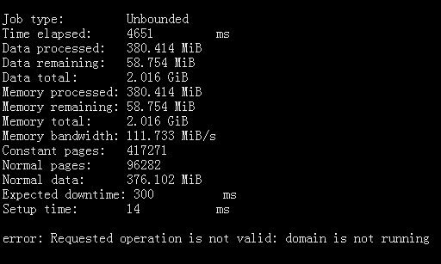
Libvirt虚拟机热迁移功能
查看虚拟机热迁移任务命令：
Virsh domjobinfo <domain id>

Slide 20
OpenStack中虚机迁移

Slide 21
OpenStack中虚机迁移
OpenStack中虚拟机迁移功能：
热迁移：在线迁移
有共享存储迁移
命令：nova live-migration <server> [<host>]
无共享存储迁移
命令： nova live-migration --block-migrate <server> [<host>]
冷迁移：非在线迁移
命令：nova migrate <server>

Slide 22
Google云平台热迁移流程

Slide 23
Google云平台热迁移流程

Slide 24
XEN热迁移流程

Slide 25
OpenStack中虚机热迁移
虚拟机热迁移流程：
Pre-migration（迁移前准备工作）
Reservation（预先保留资源）
Iterative pre-copy（迭代拷贝内存）
Stop and copy（暂停虚机拷贝内存）
Commitment（提交迁移）

Slide 26
OpenStack中虚机热迁移
迁移前准备工作
Compute node A
Compute node B
预先保留资源
VM A
Active
迭代拷贝内存
暂停虚机拷贝内存
提交迁移
在计算节点A上运行的虚机A，调度器选择主机B
作为迁移目的主机

Slide 27
OpenStack中虚机热迁移
迁移前准备工作
Compute node A
Compute node B
预先保留资源
VM A
Active
VM A
Reserved
迭代拷贝内存
暂停虚机拷贝内存
提交迁移
确认主机B可获取的资源，并保留虚机A所需资源

Slide 28
OpenStack中虚机热迁移
迁移前准备工作
Compute node A
Compute node B
预先保留资源
VM A
Active
Copying
VM A
Paused
迭代拷贝内存
暂停虚机拷贝内存
提交迁移
内存从主机A向主机B传输，迭代拷贝内存页脏数据

Slide 29
OpenStack中虚机热迁移
迁移前准备工作
Compute node A
Compute node B
预先保留资源
VM A
Paused
Copy
VM A
Paused
迭代拷贝内存
暂停虚机拷贝内存
提交迁移
暂停虚机继续拷贝剩余内存页和CPU状态信息

Slide 30
OpenStack中虚机热迁移
迁移前准备工作
Compute node A
Compute node B
预先保留资源
VM A
Active
迭代拷贝内存
暂停虚机拷贝内存
提交迁移
计算节点B成为虚机A的宿主机

Slide 31
OpenStack中虚机热迁移相关配置
live_migration_completion_timeout 完成迁移任务允许的最大时间
（总迁移任务超时时间 =（内存 + 磁盘）* live_migration_completion_timeout ）
live_migration_progress_timeout 完成内存拷贝过程的最大时间
live_migration_downtime 迁移downtime总时间（毫秒）
live_migration_downtime_steps 达到downtime时间经过的次数
live_migration_downtime_delay 每次增加downtime的时间间隔
live_migration_permit_auto_converge 自动收敛迁移模式
live_migration_permit_post_copy 后拷贝迁移模式
live_migration_bandwidth 迁移最大带宽
live_migration_inbound_addr 迁移网络
live_migration_flag
block_migration_flag
live_migration_tunnelled

Slide 32
OpenStack中虚机热迁移相关配置
live_migration_flag 参数的如下：
VIR_MIGRATE_TUNNELLED：是否使用隧道网络传输数据
VIR_MIGRATE_PEER2PEER：是否启用托管模式
VIR_MIGRATE_LIVE：是否启用热迁移
VIR_MIGRATE_PERSIST_DEST：是否持久化域定义文件到目标主机（即使迁移过后，目标主机上生成该虚拟机的域定义文件）
VIR_MIGRATE_UNDEFINE_SOURCE：是否在迁移之后在源主机删除域定义文件
VIR_MIGRATE_PAUSED：是否让目标侧的域一直处于挂起状态

Slide 33
M版OpenStack中虚机热迁移内存拷贝
DownTime= int(offset + base ** step)
live_migration_downtime
迁移downtime总时间（毫秒）
live_migration_downtime_steps
达到downtime时间经过的次数
live_migration_downtime_delay
每次增加downtime的时间间隔
Step
per_step_delay_time = int(live_migration_downtime_delay * data_gb)
offset = live_migration_downtime / float(live_migration_downtime_steps + 1)
base = (live_migration_downtime - offset) ** (1 / float(live_migration_downtime_steps ))
热迁移虚机内存拷贝过程：通过每间隔per_step_delay_time时长，设置一次虚机最大停机时长
当完成最大停机时间前：如果内存剩余量为零，则迁移成功；
当完成最大停机时间后：如果内存剩余量不为零，则迁移失败。

Slide 34
M版OpenStack中虚机热迁移内存拷贝
迁移停机步骤计算示例
M版中nova组件的配置默认值：
live_migration_downtime = 500 (ms)
live_migration_downtime_steps = 10
live_migration_downtime_delay = 75 (s)
假设虚机配置：vm(cpu: 2c, memory:4G, disk: 60G)
data_gb= 4 + 60 = 64 G
per_step_delay_time = int(live_migration_downtime_delay * data_gb)
= 75 * 64 = 4800
offset = live_migration_downtime / float(live_migration_downtime_steps + 1)
= 500 / float(10 + 1) = 45.45
base = (live_migration_downtime - offset) ** (1 / float(live_migration_downtime_steps ))
= (500 - 45.45 ) ** (1 / float(10)) = 1.84

Slide 35
M版OpenStack中虚机热迁移内存拷贝
per_step_delay_time = 4800
offset = 45.45
base = 1.84
for i in range(steps + 1)
yield (int(per_step_delay_time * i), int(offset + base ** i))
(int(4800s * 0), int(45.45 + 1.8 ** 0)) = (0, 46)
(int(4800s * 1), int(45.45 + 1.8 ** 1)) = (4800, 47)
(int(4800s * 2), int(45.45 + 1.8 ** 2)) = (9600, 48)
(int(4800s * 3), int(45.45 + 1.8 ** 3)) = (14400, 51)
(int(4800s * 4), int(45.45 + 1.8 ** 4)) = (19200, 56)
(int(4800s * 5), int(45.45 + 1.8 ** 5)) = (24000, 66)
(int(4800s * 6), int(45.45 + 1.8 ** 6)) = (28800, 84)
(int(4800s * 7), int(45.45 + 1.8 ** 7)) = (33600, 116)
(int(4800s * 8), int(45.45 + 1.8 ** 8)) = (38400, 176)
(int(4800s * 9), int(45.45 + 1.8 ** 9)) = (43200, 287)
(int(4800s * 10), int(45.45 + 1.8 ** 10)) = (48000, 490)

Slide 36
O版OpenStack中虚机热迁移内存拷贝
live_migration_downtime
迁移downtime总时间（毫秒）
live_migration_downtime_steps
达到downtime时间经过的次数
live_migration_downtime_delay
每次增加downtime的时间间隔
DownTime= int(base + offset * step)
Step
per_step_delay_time = int(live_migration_downtime_delay * data_gb)
base = live_migration_downtime / live_migration_downtime_steps
offset = (live_migration_downtime - base) / live_migration_downtime_steps
热迁移虚机内存拷贝过程：通过每间隔per_step_delay_time时长，设置一次虚机最大停机时长
当完成最大停机时间前：如果内存剩余量为零，则迁移成功；
当完成最大停机时间后：如果内存剩余量不为零，则迁移失败。

Slide 37
O版OpenStack中虚机热迁移内存拷贝
迁移停机步骤计算示例
M版中nova组件的配置默认值：
live_migration_downtime = 500 (ms)
live_migration_downtime_steps = 10
live_migration_downtime_delay = 75 (s)
假设虚机配置：vm(cpu: 2c, memory:4G, disk: 60G)
data_gb= 4 + 60 = 64 G
per_step_delay_time = int(live_migration_downtime_delay * data_gb)
= 75 * 65 = 4800
base = live_migration_downtime / live_migration_downtime_steps
= 500 / 10 = 50
offset = (live_migration_downtime - base) / live_migration_downtime_steps
= (500 – 50) / 10 = 45

Slide 38
O版OpenStack中虚机热迁移内存拷贝
for i in range(steps + 1)
yield (int(delay * i), int(base + offset * i))
(int(4800 * 0), int(50 + 45 * 0)) = (0, 50),
(int(4800 * 1), int(50 + 45 * 1)) =(4800, 95),
(int(4800 * 2), int(50 + 45 * 2)) =(9600, 140),
(int(4800 * 3), int(50 + 45 * 3)) =(14400, 185),
(int(4800 * 4), int(50 + 45 * 4)) =(19200, 230),
(int(4800 * 5), int(50 + 45 * 5)) =(24000, 275),
(int(4800 * 6), int(50 + 45 * 6)) =(28800, 320),
(int(4800 * 7), int(50 + 45 * 7)) =(33600, 365),
(int(4800 * 8), int(50 + 45 * 8)) =(38400, 410),
(int(4800 * 9), int(50 + 45 * 9)) =(43200, 455),
(int(4800 * 10), int(50 + 45 * 10)) =(48000, 500)

Slide 39
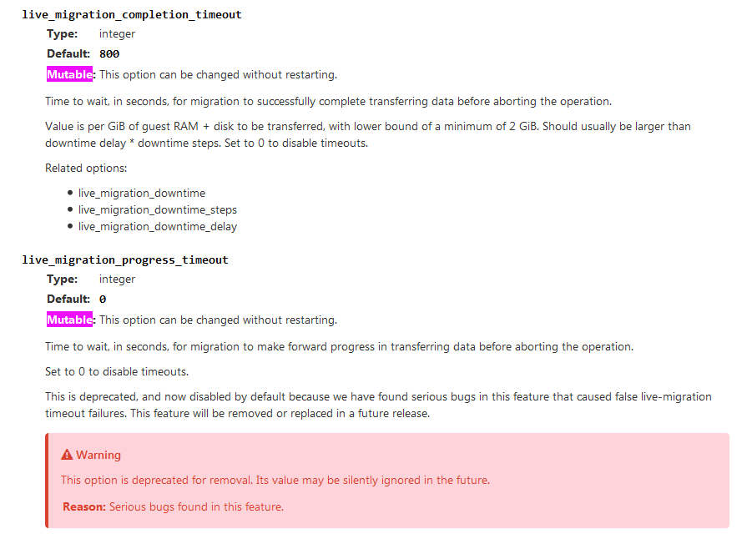
R版OpenStack中虚机热迁移相关配置

Slide 40
虚拟机热迁移与CPU架构

Slide 41
虚拟机热迁移与CPU架构
Libvirt下CPU架构
host-passthrough: libvirt 令 KVM 把宿主机的 CPU 指令集全部透传给虚拟机。因此虚拟机能够最大限度的使用宿主机 CPU 指令集，故性能是最好的。但是在热迁移时，它要求目的节点的 CPU 和源节点的一致。
host-model: libvirt 根据当前宿主机 CPU 指令集从配置文件 /usr/share/libvirt/cpu_map.xml 选择一种最相配的 CPU 型号。在这种 mode 下，虚拟机的指令集往往比宿主机少，性能相对 host-passthrough 要差一点，但是热迁移时，它允许目的节点 CPU 和源节点的存在一定的差异。
custom: 这种模式下虚拟机 CPU 指令集数最少，故性能相对最差，但是它在热迁移时跨不同型号 CPU 的能力最强。此外，custom 模式下支持用户添加额外的指令集。
三种mode的性能排序是：host-passthrough > host-model > custom
三种mode的热迁移通用性是： custom > host-model > host-passthrough
host-passthrough | host-model | custom
100% | 95.84% | 94.73%

Slide 42
虚拟机热迁移与CPU架构
CPU架构的选型与调度实现
实际环境中多采用Intel E5系列的CPU，但是该系列的CPU也有多种型号，常见的有Xeon，Haswell，IvyBridge，SandyBridge等等。即使是host-model，在这些不同型号的CPU之间热迁移虚拟机也可能失败。所以从热迁移的角度，在选择 host-mode时：
需要充分考虑既有宿主机类型，以后采购扩容时，也需要考虑相同问题
除非不存在热迁移的场景，否则不应用选择host-passthrough
host-model下不同型号的 CPU 最好能以aggregate hosts划分，在迁移时可以使用aggregate filter来匹配相同型号的物理机
# openstack aggregate create Broadwell # openstack aggregate create Haswell # openstack aggregate set --property cpu=broadwell Broadwell # openstack aggregate set --property cpu=haswell Haswell # opentack aggregate add host <host1> Haswell # openstack flavor set --property aggregate_instance_extra_specs:cpu=broadwell <flavor1> # openstack flavor set --property aggregate_instance_extra_specs:cpu=haswell <flavor2>

Slide 43
常见CPU架构
Skylake-Server
Skylake-Server-IBRS
Intel Xeon Processor (Skylake, 2016)
Skylake-Client
Skylake-Client-IBRS
Intel Core Processor (Skylake, 2015)
Broadwell
Broadwell-IBRS
Broadwell-noTSX
Broadwell-noTSX-IBRS
Intel Core Processor (Broadwell, 2014)
Haswell
Haswell-IBRS
Haswell-noTSX
Haswell-noTSX-IBRS
Intel Core Processor (Haswell, 2013)
IvyBridge
IvyBridge-IBRS
Intel Xeon E3-12xx v2 (Ivy Bridge, 2012)
SandyBridge
SandyBridge-IBRS
Intel Xeon E312xx (Sandy Bridge, 2011)
Westmere
Westmere-IBRS
Westmere E56xx/L56xx/X56xx (Nehalem-C, 2010)
Nehalem
Nehalem-IBRS
Intel Core i7 9xx (Nehalem Class Core i7, 2008)
Penryn
Intel Core 2 Duo P9xxx (Penryn Class Core 2, 2007)
Conroe
Intel Celeron_4x0 (Conroe/Merom Class Core 2, 2006)

Slide 44
CPU架构不一致的热迁移
<cpu>
<arch>x86_64</arch>
<model>Broadwell-IBRS</model>
<vendor>Intel</vendor>
<microcode version='184549418'/>
<topology sockets='1' cores='12' threads='2'/>
<feature name='vme'/>
<feature name='ds'/>
<feature name='acpi'/>
<feature name='ss'/>
<feature name='ht'/>
<feature name='tm'/>
<feature name='pbe'/>
<feature name='dtes64'/>
<feature name='monitor'/>
<feature name='ds_cpl'/>
<feature name='vmx'/>
<feature name='smx'/>
<feature name='est'/>
<feature name='tm2'/>
<feature name='xtpr'/>
<feature name='pdcm'/>
<feature name='dca'/>
<feature name='osxsave'/>
<feature name='f16c'/>
<feature name='rdrand'/>
<feature name='arat'/>
<feature name='tsc_adjust'/>
<feature name='cmt'/>
<feature name='stibp'/>
<feature name='xsaveopt'/>
<feature name='mbm_total'/>
<feature name='mbm_local'/>
<feature name='pdpe1gb'/>
<feature name='abm'/>
<feature name='invtsc'/>
<pages unit='KiB' size='4'/>
<pages unit='KiB' size='2048'/>
<pages unit='KiB' size='1048576'/>
</cpu>
<cpu>
<arch>x86_64</arch>
<model>Broadwell</model>
<vendor>Intel</vendor>
<microcode version='184549407'/>
<topology sockets='1' cores='12' threads='2'/>
<feature name='vme'/>
<feature name='ds'/>
<feature name='acpi'/>
<feature name='ss'/>
<feature name='ht'/>
<feature name='tm'/>
<feature name='pbe'/>
<feature name='dtes64'/>
<feature name='monitor'/>
<feature name='ds_cpl'/>
<feature name='vmx'/>
<feature name='smx'/>
<feature name='est'/>
<feature name='tm2'/>
<feature name='xtpr'/>
<feature name='pdcm'/>
<feature name='dca'/>
<feature name='osxsave'/>
<feature name='f16c'/>
<feature name='rdrand'/>
<feature name='arat'/>
<feature name='tsc_adjust'/>
<feature name='cmt'/>
<feature name='xsaveopt'/>
<feature name='mbm_total'/>
<feature name='mbm_local'/>
<feature name='pdpe1gb'/>
<feature name='abm'/>
<feature name='invtsc'/>
<pages unit='KiB' size='4'/>
<pages unit='KiB' size='2048'/>
<pages unit='KiB' size='1048576'/>
</cpu>
主机A
CPU特性
主机B
CPU特性

Slide 45
CPU架构不一致的热迁移
主机A与主机B的CPU属性汇总在allcpu.xml文件中生成属性交集
# virsh cpu-baseline allcpu.xml
<cpu mode='custom' match='exact'>
<model fallback='allow'>Skylake-Client</model>
<vendor>Intel</vendor>
<feature policy='require' name='ds'/>
<feature policy='require' name='acpi'/>
<feature policy='require' name='ss'/>
<feature policy='require' name='ht'/>
<feature policy='require' name='tm'/>
<feature policy='require' name='pbe'/>
<feature policy='require' name='dtes64'/>
<feature policy='require' name='monitor'/>
<feature policy='require' name='ds_cpl'/>
<feature policy='require' name='vmx'/>
<feature policy='require' name='smx'/>
<feature policy='require' name='est'/>
<feature policy='require' name='tm2'/>
<feature policy='require' name='xtpr'/>
<feature policy='require' name='pdcm'/>
<feature policy='require' name='dca'/>
<feature policy='require' name='osxsave'/>
<feature policy='require' name='tsc_adjust'/>
<feature policy='require' name='pdpe1gb'/>
<feature policy='require' name='invtsc'/>
<feature policy='disable' name='mpx'/>
<feature policy='disable' name='xsavec'/>
<feature policy='disable' name='xgetbv1'/>
</cpu>

Slide 46
CPU架构不一致的热迁移
源计算节点的CPU指令集需是目标计算节点cpu指令集的子集
Compute node A
Compute node B
Live migration
Passed
Failed
MMX
MMX
SSE2
AVX
AVX

Slide 47
虚拟机热迁移与CPU架构
CPU架构不同的计算节点之间热迁移配置
计算节点的配置文件nova.conf
cpu_mode = custom
virt_type = kvm 或 virt_type = qemu
cpu_model = Broadwell 配置需根据实际情况选用兼容性最好的CPU指令集模式
配置选项参考： virsh domcapabilities | xmllint --xpath '/domainCapabilities/cpu' -
libvirt支持的CPU指令集模式在一下文件中：
/usr/share/libvirt/cpu_map.xml

Slide 48
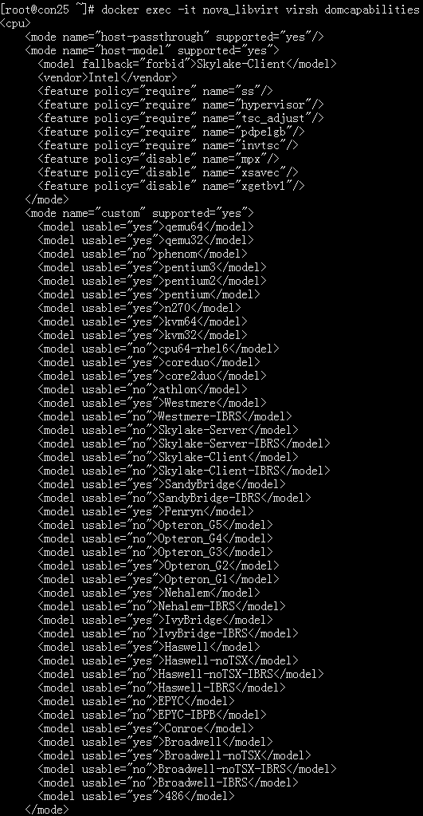
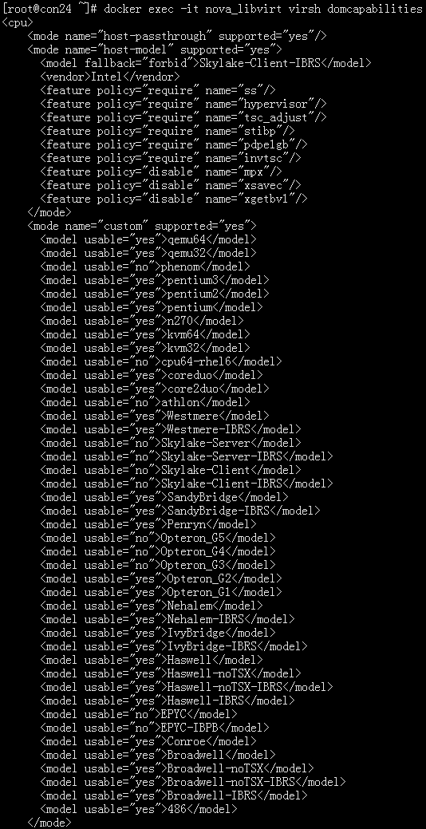

Slide 49
OpenStack中虚拟机热迁移运维

Slide 50
热迁移面对的问题
OpenStack中虚拟机热迁移运维
OpenStack不允许在虚机热迁移时做任何操作
密集内存负载的虚机热迁移难度较大
热迁移产生较大的网络负载
不同CPU类型的计算节点间热迁移难度较大
内存超用下的热迁移难度较大
当存储网出现问题，影响KVM稳定性下热迁移不成功
计算节点是否关闭节能模式影响热迁移操作
迁移的失败造成虚机在中间状态而恢复难度较大
集中式存储在热迁移时卷中断与初始化连接不稳定
OpenStack与迁移相关代码配置参数优化要求高

Slide 51
OpenStack中虚拟机热迁移运维
根据实际环境优化配置：
当需要尽快完成迁移，不在乎停机的时间，可以减少live_migration_downtime_steps和live_migration_downtime_delay的配置，尽快达到最大停机时间；
当不在乎迁移总时长，希望服务中断的时间越短越好， 就尽量增大live_migration_downtime_steps和live_migration_downtime_delay，慢慢地达到最大停机时间，这样在有可能在最大停机时间内完成VM的迁移；
当大内存和内存负载型虚机做热迁移时，适当调大live_migration_progress_timeout，尽量避免内存拷贝过程超时问题。

Slide 52
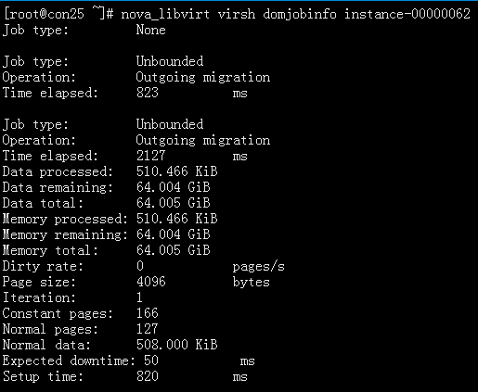
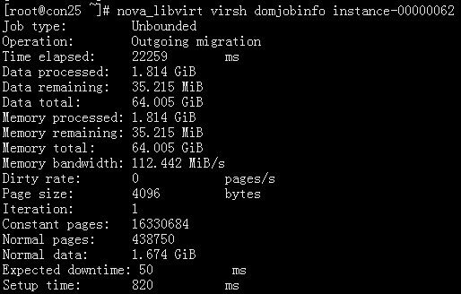
OpenStack中虚拟机热迁移运维
查看虚机任务信息：
virsh domjobinfo <domain>

Slide 53
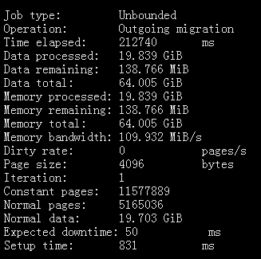
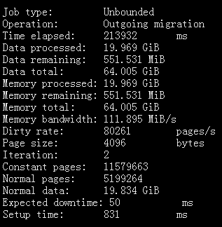
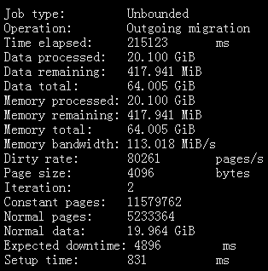

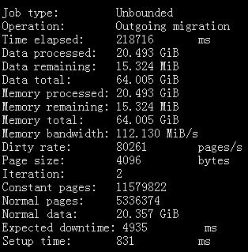
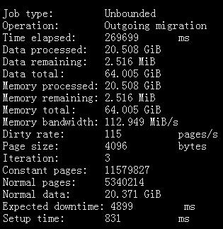
OpenStack中虚拟机热迁移运维

Slide 54
OpenStack中虚拟机热迁移运维
对正在运行的热迁移的虚拟机执行任务取消：
virsh domjobabort <domain>

Slide 55
谢 谢

